Slide 1
手机销售网

Slide 2
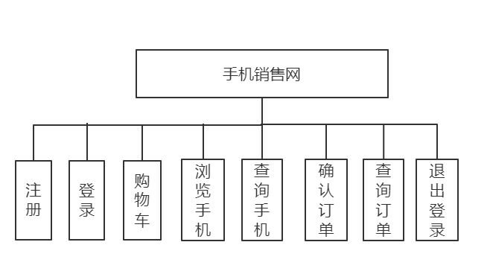
功能模块

